Slide 1

2장 프로그래밍의 기초 : 변수와 상수, 입력과 출력

Slide 2

1. 이 장에서 만드는 프로그램
2. 변수
3. 상수
4. printf( )로 출력하기
5. scanf( )로 입력받기
6. 프로젝트: 경찰 조서 쓰기

Slide 3
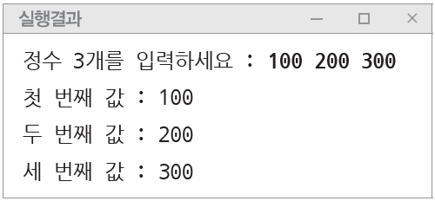
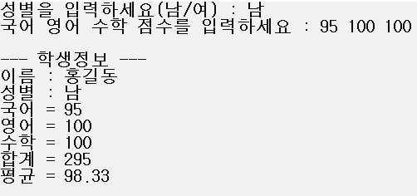
1. 이 장에서 만드는 프로그램
학생정보 출력하기

Slide 4
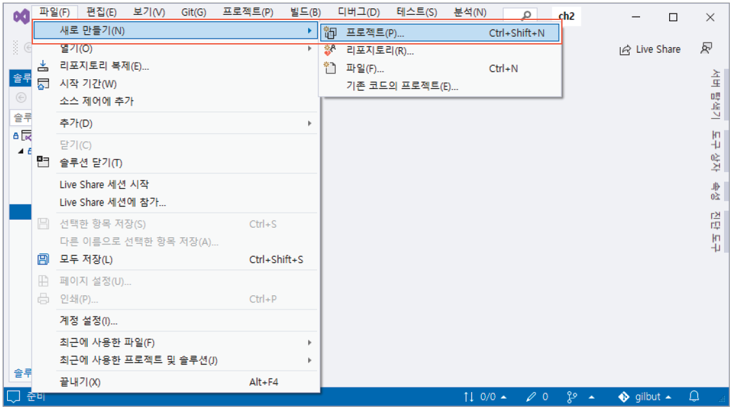
2. 변수
프로젝트 이름 : ch02_variable (또는 각자 원하는 대로 작성)
Visual Studio를 이용한 프로젝트는 main함수를 다수개 넣을 수 없으므로, 중간 작업이 필요하다.
그림 2-2 새 프로젝트 생성

Slide 5
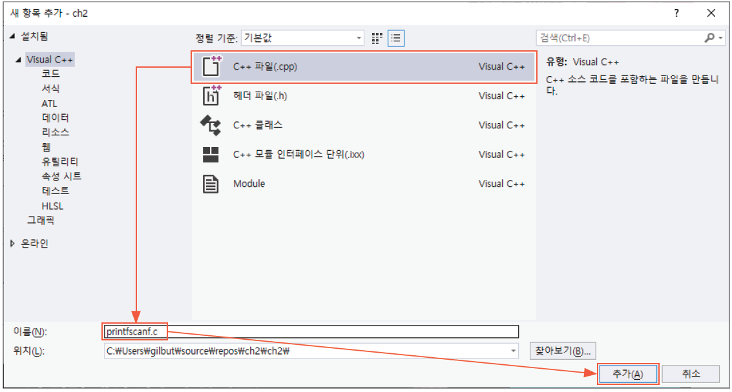
2. 변수
C++ 파일 이름 : 2.2.1_C소스파일.c (확장자 주의!)
그림 2-3 새 파일 생성

Slide 6
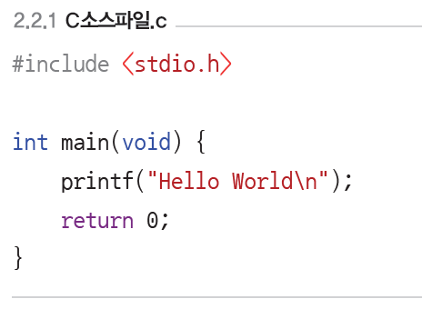
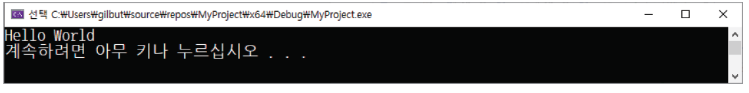
2. 변수
(1) C 소스 파일의 기본 구조
그림 2-4 실행결과

Slide 7
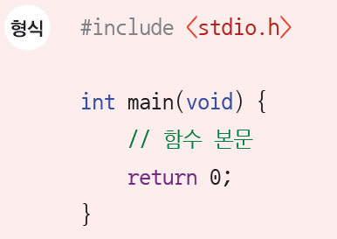
2. 변수
(1) C 소스 파일의 기본 구조
컴파일(compile) : 컴퓨터가 알아들을 수 있는 기계어로 번역하는 과정
컴파일러(complier) : 컴파일을 수행하는 프로그램

Slide 8
2. 변수
(1) C 소스 파일의 기본 구조
전처리기 지시문(preprocessor directive)
컴파일에 필요한 것들을 컴파일러에 알려 주는 지시문
#으로 시작하고, 홑화살괄호(<>)로 파일을 추가
큰따옴표("")를 사용하면 현재 소스 코드가 있는 폴더에서 해당 파일을 찾음
stdio.h : 표준 입출력(Standard Input Output) 함수를 포함한 헤더 파일(header file)
int main(void) {}
main이라는 이름의 함수 정의
int : main() 함수가 반환하는 값의 자료형
printf() 함수 : () 안 내용을 화면에 출력하라는 의미의 명령어

Slide 9
2. 변수
(2) 정수형 변수
변수(變數) : 변하는 수(값)
메모리에 어떤 값을 저장할 때 사용
프로그램 작업을 처리하기 위해 하나의 값을 저장할 수 있는 메모리 공간
임의의 메모리 공간에 이름을 붙여 관리하는 것
변수를 선언하고 나서 사용할 때는 자료형을 명시하지 않아도 됨

Slide 10
2. 변수
(2) 정수형 변수
자료형 : 데이터(data)의 형태
정수형 변수 : 숫자형 값 중에서 정수를 담을 때 사용, int로 표시
실수형 변수 : 숫자형 값 중에서 실수를 담을 때 사용, float 또는 double로 표시, float형 값은 값 뒤에 f를 붙여 구분
문자형 변수 : 문자나 문자열을 담을 때 사용, char로 표시, 문자일 때는 작은따옴표로 값을 표시, 문자열일 때는 배열을 사용하고 변수명 뒤에 변수의 크기를 명시

Slide 11
2. 변수
(2) 정수형 변수
대입 연산자 : 등호(=)
대입한다 : 값을 저장한다는 뜻
변수명 작성 규칙
알파벳, 숫자, 밑줄(_)을 사용. 이때 알파벳은 대소문자를 구분
첫 글자는 숫자로 시작할 수 없으며, 이름에 공백은 포함할 수 없음
C 언어에서 키워드로 지정된 단어는 사용할 수 없음. 예) int

Slide 12

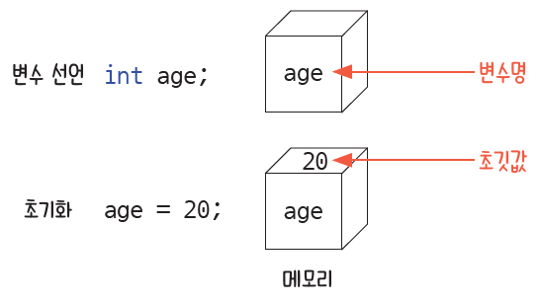

2. 변수
(2) 정수형 변수
변수 선언과 초기화
변수 선언 : 메모리에 변수명으로 공간을 할당하는 과정
초깃값 : 변수에 처음 넣는 값
초기화 : 초깃값을 넣는 과정
그림 2-7 변수 선언과 초기화

Slide 13
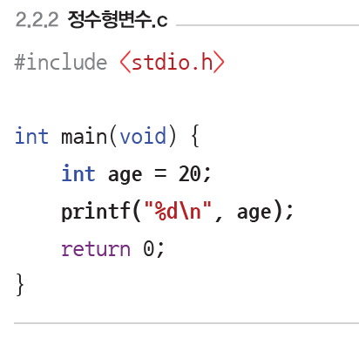
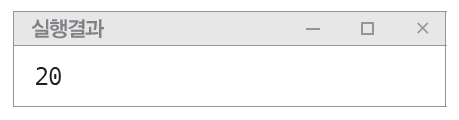
2. 변수
(2) 정수형 변수
변수 사용하기
서식 시정자(format specifier) : 특정 자료형으로 값을 출력하라고 지정

Slide 14
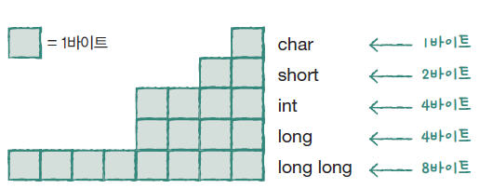
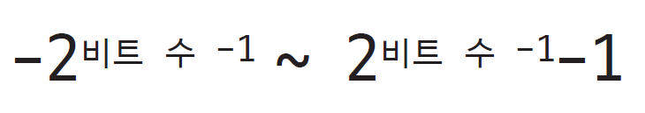
2. 변수
(2) 정수형 변수
정수를 저장하는 자료형(data type)의 종류
자료형에 따라 저장할 수 있는 값의 범위 계산

Slide 15
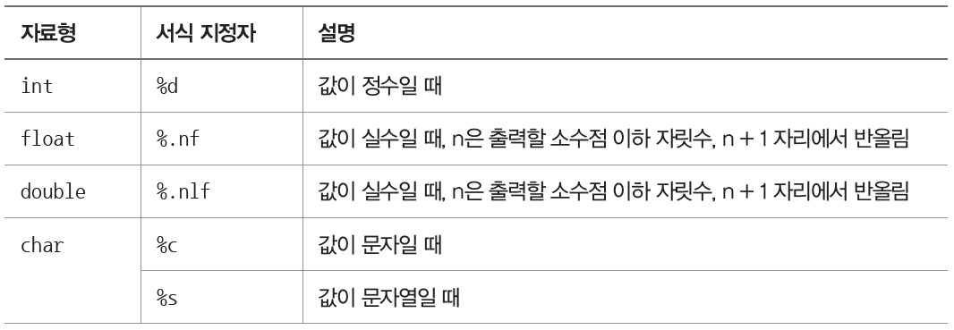
2. 변수
(2) 정수형 변수
표 2-1 주요 서식 지정자

Slide 16
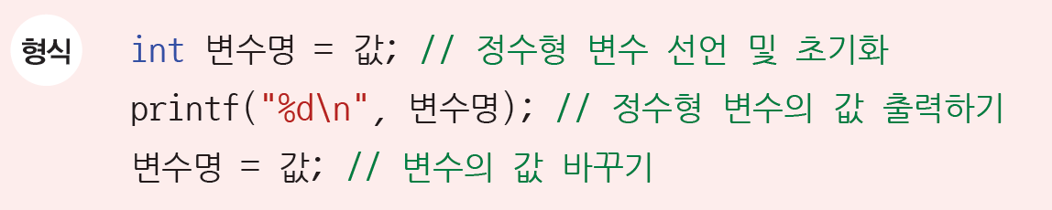
2. 변수
(2) 정수형 변수

Slide 17
2. 변수
(3) 주석
필요 없는 코드지만 참고용으로 파일에는 남겨 두고 싶을 때
코드를 왜 이렇게 작성했는지 또는 이 코드가 어떤 내용인지 알려 주기 위해서
주석을 사용하는 방법
/* */ 사용 : /*와 */ 사이에 포함되는 여러 줄(또는 여러 문장)을 주석 처리
문장 앞에 // 사용 : 코드 한 줄(한 문장)을 주석 처리

Slide 18
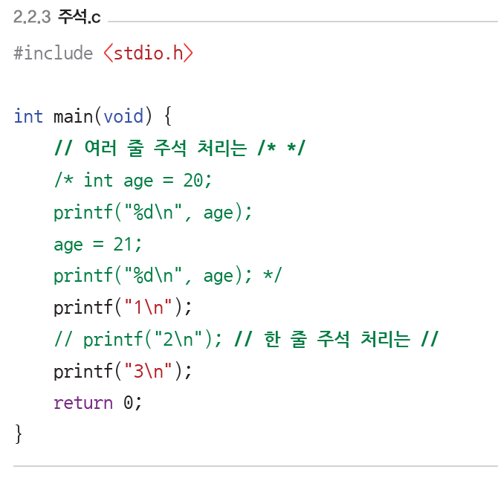
2. 변수
(3) 주석

Slide 19
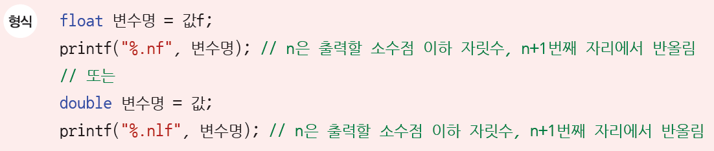
2. 변수
(4) 실수형 변수
실수 : 소수점이 붙는 수
실수형 float : 항상 값 뒤에 f를 붙임, 4바이트 메모리 공간 사용
실수형 double : 값 뒤에 f를 붙이지 않음, 8바이트 메모리 공간 사용

Slide 20

3. 상수
상수(常數) : 변수와 반대로 변하지 않는 수(값)
상수로 한 번 선언하면 더 이상 변수의 값을 바꿀 수 없음
값 변경시 오류
상수 선언 방법
변수를 만들 때 앞에 const
변수명을 대문자로 작성

Slide 21
4. printf( )로 출력하기
#include <stdio.h>
/*
서식 지정자 :
%d(정수), %f(float실수), %lf(double실수), %c(문자), %s(문자열)
*/
int main(void) {
int num1 = 3;
int num2 = 7;
printf("num1 = %d\n", num1);
printf("num2 = %d\n", num2);
printf("두수의 합 %d %c %d = %d\n", num1, '+', num2, num1 + num2);
printf("두수의 평균 = %.1f\n", (num1 + num2) / 2.0);
}

Slide 22
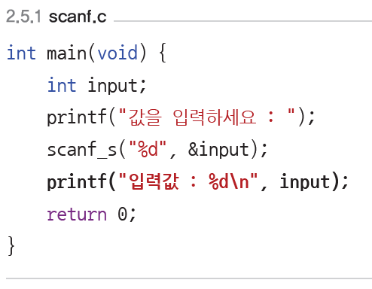
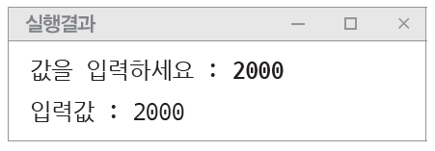
5. scanf( )로 입력받기
(1) 숫자 입력받기
scanf() 함수 사용하기
scanf_s() 함수 : 큰따옴표 사이에 서식 지정자 %d
input 변수 : input 변수 앞에 &로 메모리의 주소(입력값 저장 위치) 표시

Slide 23
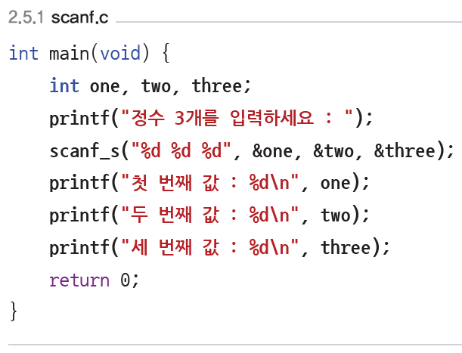
5. scanf( )로 입력받기
(1) 숫자 입력받기
정수 값 3개를 입력받게 작성하고 실행하기

Slide 24

5. scanf( )로 입력받기
(2) 문자형 변수로 입력받기
문자형 변수 선언하기
문자 : 한 글자
문자열 : 여러 문자의 모임
char 자료형, 서식 지정자 %c 사용
값이 문자일 때 작은따옴표로 표시

Slide 25
5. scanf( )로 입력받기
#include <stdio.h>
// 이름, 성별 순서대로 받으면 에러. 성별을 배열로 하면 문제없음
int main(void) {
char gender, name[100];
printf("성별을 입력하세요(M/F) : ");
scanf_s("%c", &gender, 1);
printf("입력하신 성별은 %c\n", gender);
printf("이름을 입력하세요(256자 이내) : ");
scanf_s("%s", name, (unsigned int)sizeof(name));
printf("입력하신 이름은 %s\n", name);
}

Slide 26
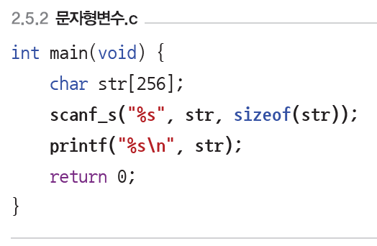
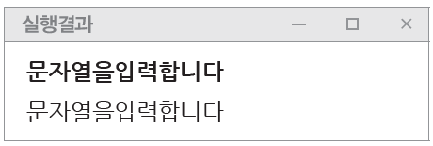
5. scanf( )로 입력받기
문자열 출력해 보기
일반 변수가 아닌 배열(array) 사용
문자열을 입력받거나 출력할 때는 서식 시정자로 %s 사용
배열일 때는 & 표시 없이 변수명(str)만 작성
scanf_s()로 문자열을 입력받으려면 크기를 명시

Slide 27
5. scanf( )로 입력받기
Quiz (ex5.3_quiz.c)
이름(name), 성별(gender, 남/여), 국어, 영어, 수학점수를 입력받아,
입력받은 이름, 성별, 국어, 영어, 수학점수와 함께, 합계, 평균(소수점 2자리까지)을 출력하는 프로그램을 구현하시오

Slide 28
6. 프로젝트: 학생정보 입력과 출력
프로젝트용 파일 만들기(ex6_프로젝트.c)
이름(name), 성별(gender, 남/여), 국어, 영어, 수학점수를 입력받아,
입력받은 이름, 성별, 국어, 영어, 수학점수와 함께, 합계, 평균(소수점 2자리까지)을 출력하는 프로그램을 구현하시오

